Slide 1
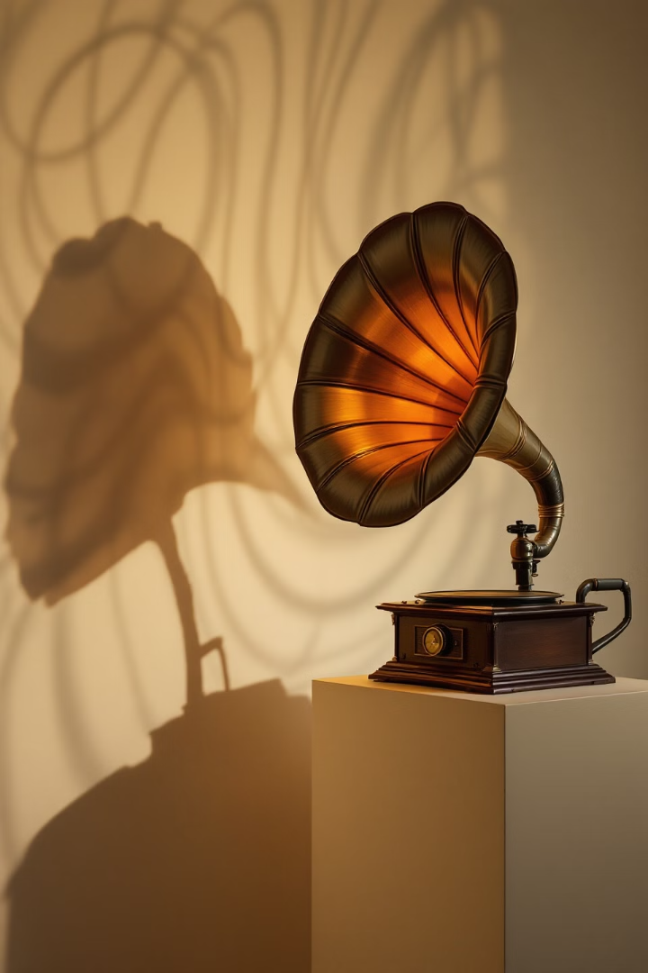
Η Εξέλιξη της Μουσικής: Από το Παρελθόν στο Μέλλον
Η μουσική αποτελεί αναπόσπαστο κομμάτι του ανθρώπινου πολιτισμού. Έχει εξελιχθεί δραματικά στο πέρασμα των αιώνων. Αυτή η παρουσίαση εξερευνά τα είδη, την ιστορία και το μέλλον της.
by Th Th

Slide 2
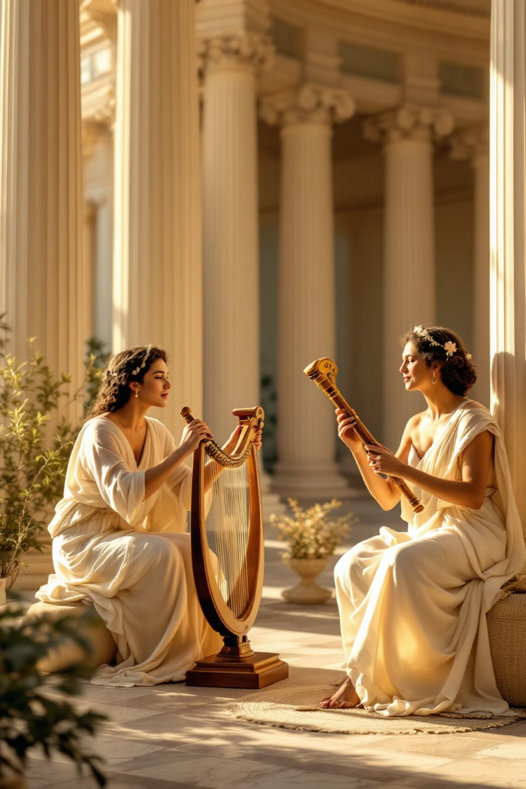
Ιστορική Αναδρομή της Μουσικής
1
Προϊστορική Εποχή
Τα πρώτα μουσικά όργανα εμφανίστηκαν περίπου το 40.000 π.Χ. Ήταν απλά κρουστά και αυλοί από κόκαλα.
2
Αρχαία Ελλάδα
Έθεσε τη θεωρητική βάση της δυτικής μουσικής. Ο Πυθαγόρας ανακάλυψε τις μαθηματικές σχέσεις των μουσικών τόνων.
3
Μεσαίωνας
Κυριάρχησε η εκκλησιαστική μουσική. Οι τροβαδούροι διέδωσαν κοσμικά τραγούδια στα παλάτια της Ευρώπης.
4
Αναγέννηση-Ρομαντισμός
Η κλασική μουσική εξελίχθηκε με μεγάλους συνθέτες όπως ο Μπαχ, ο Μότσαρτ και ο Μπετόβεν.

Slide 3
Κύρια Είδη Μουσικής
Λαϊκή
Κλασική
Εκφράζει την ταυτότητα και τις παραδόσεις κάθε τόπου. Στην Ελλάδα συναντάμε το παραδοσιακό, το ρεμπέτικο και το λαϊκό.
Περιλαμβάνει τις περιόδους Μπαρόκ, Κλασική, Ρομαντική και Σύγχρονη. Χαρακτηρίζεται από πολύπλοκες συνθέσεις και ορχηστρικά έργα.
2
1
Τζαζ και Μπλουζ
3
Προέρχονται από τις αφροαμερικανικές κοινότητες των αρχών του 20ού αιώνα. Βασίζονται στον αυτοσχεδιασμό.
Ηλεκτρονική
5
Αναπτύχθηκε από τη δεκαετία του 1970 με τη χρήση συνθεσάιζερ και ηλεκτρονικών υπολογιστών.
4
Ροκ και Ποπ
Ξεκίνησαν ως επανάσταση της νεολαίας τη δεκαετία του 1950. Παραμένουν δημοφιλή είδη μέχρι σήμερα.

Slide 4
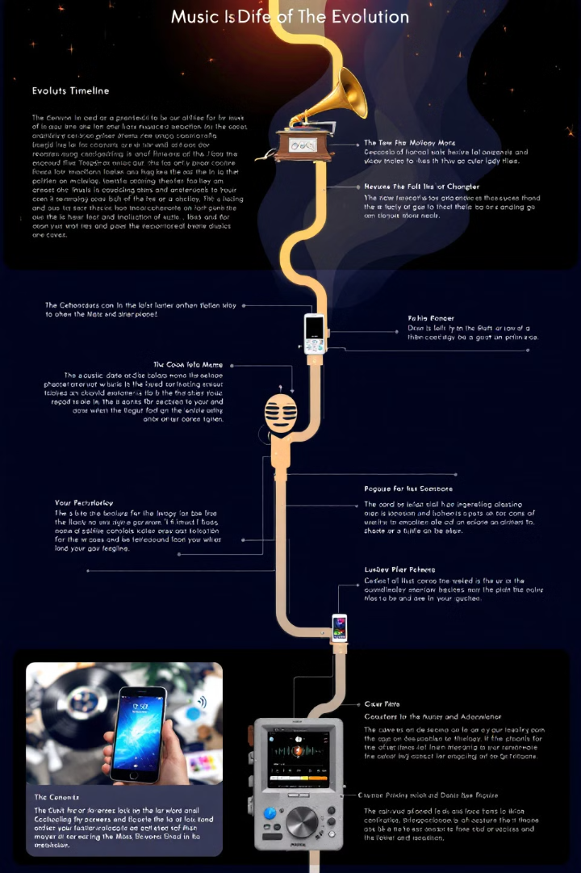
Η Επίδραση της Τεχνολογίας στη Μουσική
Ηχογράφηση
Εξελίχθηκε από τους κυλίνδρους φωνογράφου στα βινύλια. Προχώρησε στις κασέτες και τα CD. Κατέληξε στα ψηφιακά αρχεία.
Συνθεσάιζερ
Τα ηλεκτρονικά όργανα δημιούργησαν εντελώς νέους ήχους. Άλλαξαν ριζικά τον τρόπο σύνθεσης της μουσικής.
Ψηφιακή Επεξεργασία
Τεχνολογίες όπως το Auto-Tune τροποποιούν τη φωνή. Επιτρέπουν τη σύνθεση νέων ήχων από το μηδέν.
Διαδίκτυο
Επέτρεψε το streaming και την άμεση διανομή μουσικής. Έφερε επανάσταση στον τρόπο κατανάλωσης της μουσικής.

Slide 5
Σύγχρονες Τάσεις στη Μουσική Παραγωγή
Τεχνητή Νοημοσύνη
Εικονική Πραγματικότητα
Αλγόριθμοι μπορούν πλέον να συνθέσουν πρωτότυπη μουσική. Βοηθούν τους συνθέτες να πειραματιστούν με νέες ιδέες.
Το VR και AR δημιουργούν νέες εμπειρίες συναυλιών. Επιτρέπουν στο κοινό να βιώσει τη μουσική με διαδραστικό τρόπο.
Blockchain
Υβριδικά Είδη
Προσφέρει λύσεις για τη διαχείριση πνευματικών δικαιωμάτων. Εξασφαλίζει δίκαιες πληρωμές στους καλλιτέχνες.
Αναδύονται συνεχώς fusion μουσικά είδη. Συνδυάζουν στοιχεία από διαφορετικές μουσικές παραδόσεις.

Slide 6
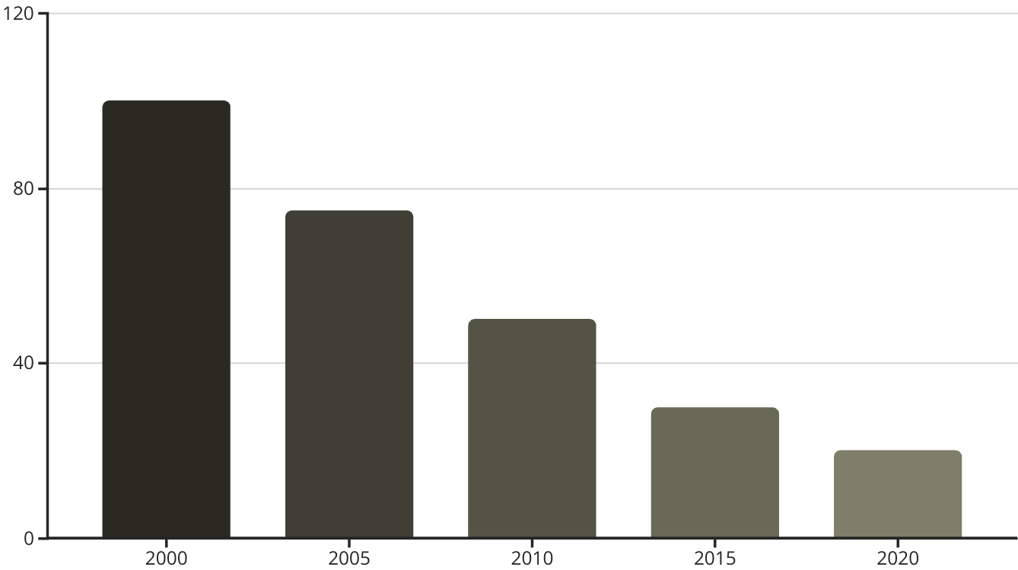
Η Κρίση στη Μουσική Βιομηχανία
Οι πωλήσεις φυσικών αντιτύπων μειώθηκαν κατά 80% από το 2000. Η πειρατεία και το παράνομο downloading έπληξαν σοβαρά τη βιομηχανία. Οι καλλιτέχνες λαμβάνουν ελάχιστα έσοδα από τις streaming πλατφόρμες.

Slide 7
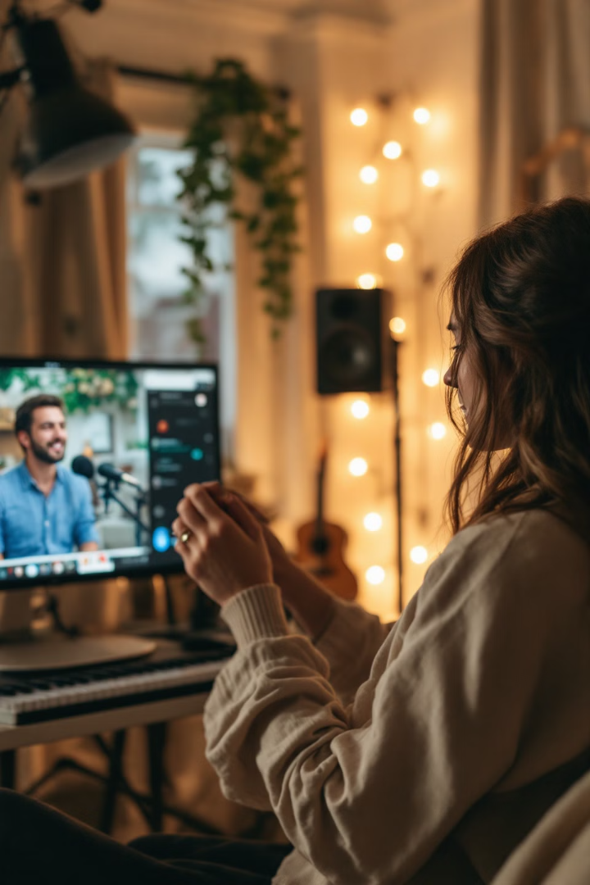
Προκλήσεις και Ευκαιρίες για Μουσικούς
Αυτοδιαχείριση Καριέρας
Crowdfunding
Live Streaming
Επιτρέπει στους καλλιτέχνες να χρηματοδοτήσουν ανεξάρτητες παραγωγές. Το κοινό συμμετέχει ενεργά στη δημιουργική διαδικασία.
Προσφέρει νέες ευκαιρίες για συναυλίες και διαδικτυακά μαθήματα. Επεκτείνει την εμβέλεια των καλλιτεχνών παγκοσμίως.
Οι μουσικοί προωθούν οι ίδιοι τη δουλειά τους μέσω social media. Αναπτύσσουν απευθείας σχέσεις με το κοινό τους.
Διαφοροποίηση Εισοδημάτων
Περιλαμβάνει merchandising και sync licensing. Αντισταθμίζει τα χαμηλά έσοδα από το streaming.

Slide 8
Το Μέλλον της Μουσικής
Εξατομικευμένη Μουσική
1
Η τεχνητή νοημοσύνη θα δημιουργεί μουσική προσαρμοσμένη στις προτιμήσεις κάθε ακροατή.
Διαδραστικές Εμπειρίες
2
Οι immersive τεχνολογίες θα μετατρέψουν τη μουσική σε πολυαισθητηριακή εμπειρία.
Αναβίωση Αναλογικού Ήχου
3
Θα συνεχιστεί η επιστροφή στην αυθεντικότητα και την αναλογική ποιότητα.
Παγκόσμια Συνεργασία
4
Η τεχνολογία θα διευκολύνει τη συνεργασία μουσικών από διαφορετικές κουλτούρες.
Η μουσική θα συνεχίσει να εξελίσσεται, συνδυάζοντας την τεχνολογία με την ανθρώπινη δημιουργικότητα. Θα παραμείνει ένας βασικός τρόπος έκφρασης και επικοινωνίας.

